Slide 1


Investigación documental para proyectos de diseño
Elaboró: Dra. Linda Emi Oguri Campos
Unidad de Aprendizaje: Proyecto Integral de Diseño Industrial 1
Créditos 12
Unidad 2 Desarrollo de la investigación para el proyecto de diseño.
Objetivo de la Unidad 2: Analizar los elementos de la investigación documental y de campo del problema para generar soluciones de diseño
Universidad Autónoma del Estado de México
Facultad de Arquitectura y Diseño
Licenciatura en Diseño Industrial
Abril 2020

Slide 2
Índice
Objetivo
Definición
Características de la investigación documental
Fases principales de la investigación documental
Fuentes de la investigación documental
Clasificación de las técnicas de investigación
Recomendaciones para la investigación documental
Conclusiones
Bibliografía
03
04
07
09
12
18
26
28
32

Slide 3
Objetivo
Conocer y practicar los principios y procedimientos de la investigación documental para construir datos, información y conocimiento para el desarrollo de proyectos de diseño.

Slide 4
Definición
La investigación documental, es una técnica que consiste en la selección y recopilación de información por medio de la lectura y crítica de documentos y materiales bibliográficos. (Tecnológico Superior de Ciudad Acuña, 2016).
Asimismo Garza (1988) señala que la investigación documental se caracteriza por el uso predominante de registros gráficos y sonoros como fuentes de información, registros en forma manuscrita e impresos.

Slide 5
Definición
Fuentes de información
La investigación documental busca estudiar un fenómeno a través del análisis, la crítica y la comparación de diversas fuentes de información.
comparación
análisis
crítica

Slide 6
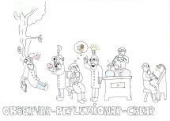
Definición
En el diseño puede definirse como una estrategia en la que se observa y reflexiona sistemáticamente sobre realidades teóricas y empíricas, en la relación objeto usuario y contexto, que utiliza diferentes tipos de documentos, donde se indaga, interpreta, presenta datos e información sobre un tema determinado.
Este tipo de investigación utiliza métodos e instrumentos adecuados, que tienen como finalidad obtener resultados que sirvan como base para el desarrollo de un proyecto de diseño.

Slide 7
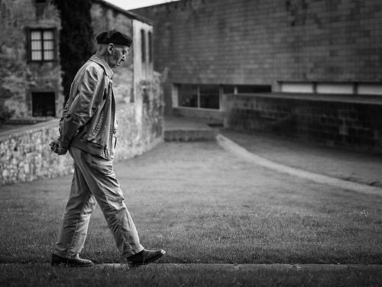
Características de la investigación documental
Tiene como finalidad la base de construcción de conocimientos.
Es coherente.
Emplea una metodología.
Utiliza procedimientos lógicos y mentales como: análisis, síntesis, deducción e inducción.

Slide 8
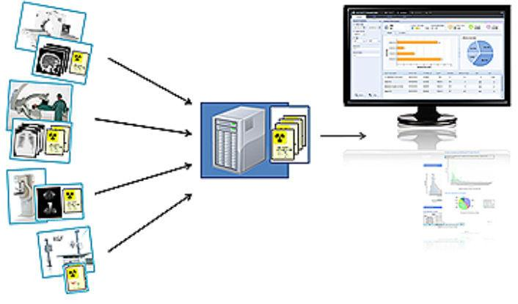
Tiene como finalidad la base de construcción de conocimientos.
Es coherente.
Emplea una metodología.
Utiliza procedimientos lógicos y mentales como: análisis, síntesis, deducción e inducción.
Trata de la recopilación adecuada de datos de fuentes documentales para descubrir hechos, sugerir problemas, orientar hacia otras fuentes de investigación, orientar formas para elaborar instrumentos de investigación como hipótesis.
Utiliza diferentes técnicas de localización y fijación de datos, análisis de documentos y de contenidos. (EcuRed contributors, 2014)
Características de la investigación documental

Slide 9
Fases principales de la investigación documental
Investigadora
De Sistematización
Expositiva
Fases de la investigación documental

Slide 10
Fases principales de la investigación documental
La fase investigadora, es donde se indagan los elementos del problema de diseño, compara aspectos del conocimiento con otros ya conocidos, establece relaciones entre ambos.
La fase de sistematización, a través de la reflexión analítica se lleva a cabo la crítica del conocimiento para comprobar su validez.
Sistematizar
Requiere poner
ORDEN LÓGICO

Slide 11

Fases principales de la investigación documental
La fase expositiva, requiere de la precisión y orden del conocimiento adquirido, para la creación del discurso, donde se exponga la base del proyecto, enriquecido con los productos de fuentes documentales y la experiencia, esta fase sirve para poner claridad al conjunto de conocimientos adquiridos.

Slide 12
Fuentes de la investigación documental
En general, las fuentes de información utilizadas en la investigación se denominan genéricamente Unidades Conservatorias de Información, y se trata de:
Personas
Instituciones
Documentos
Cosas
Bibliografías
Publicaciones
Estados del Arte
Estados del Conocimiento
Tesis
Bases de datos
Fuentes electrónicas situadas en la red
Las Técnicas de investigación documental se aplican a algunos tipos de documentos generalmente a textos: libros, artículos en revistas, reportes de entrevistas, notas de clase, registros de observación directa.

Slide 13

Fuentes de la investigación documental
En un proyecto de diseño industrial se debe investigar las fuentes de datos en torno a la relación hombre, objeto y contexto.
hombre
objeto
contexto

Slide 14
Fuentes de la investigación documental
Estados del Conocimiento
Cosas
Estados del Arte
Personas
Fuentes electrónicas
reportes de entrevistas
Fuentes electrónicas
hombre
objeto
Documentos
Tesis
Documentos
registros de observación directa
Bases de datos
Bases de datos
contexto
Fuentes electrónicas
Estados del Arte
Bases de datos
Instituciones
Estados del Conocimiento
Documentos
Bibliografías

Slide 15
Fuentes de la investigación documental
Según el formato
Clasificación de los documentos
Según la titularidad
Según el contenido

Slide 16




Fuentes de la investigación documental
Documentos según el formato pueden ser:
Escritos: libros, revistas, periódicos, libros contables, pergaminos, informes cuantitativos, leyes, fallos judiciales, informes institucionales, planes, programas, pancartas, panfletos, ensayos, entre otros.
Visuales: planos, mapas, fotografías, pinturas, grafitis, entre otros.
Sonoro: cintas, soporte digital
Audiovisual: video

Slide 17
Fuentes de la investigación documental
Ejemplos de fuentes de información:
Organizaciones
Museos
Secretarías
Institutos
Colectivos
Fundaciones
Comisiones
Bibliotecas
Según la titularidad:
Privados
Públicos
Según el contenido:
Numéricos (INE, INEGI)
No numéricos

Slide 18
Clasificación de las técnicas de investigación documental
De aproximación
De lectura
Técnicas de investigación documental
De aproximación
De procesamiento
De recuperación

Slide 19
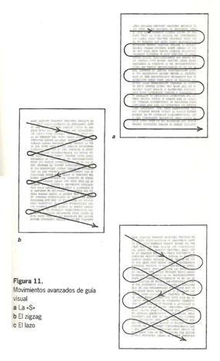
Clasificación de las técnicas de investigación documental
Técnicas de investigación documental de Aproximación: como la lectura informativa, superficial, interpretativa.
Técnicas de lectura como: PQRST y diagonal

Slide 20

Clasificación de las técnicas de investigación documental
Técnicas de exploración como: visitas a recintos, instituciones, vistas previas de documentos, tomas exploratorias de testimonios, entrevistas exploratorias.

Slide 21
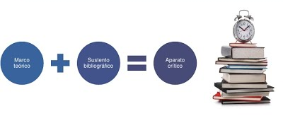
Clasificación de las técnicas de investigación documental
Técnicas de investigación documental de procesamiento como aparato crítico, subrayado, notas al margen de texto, notas de sesión, consulta a fuentes alternativas como diccionarios, lecturas complementarias.

Slide 22
Clasificación de las técnicas de investigación documental
♣ Técnicas de investigación documental de Recuperación: como mapas mentales, mapas conceptuales, cuadros sinópticos, fichas bibliográficas, fichas de trabajo, reseñas, resúmenes, registros de observación, reportes de entrevista. (Hernández, 2016)

Slide 23
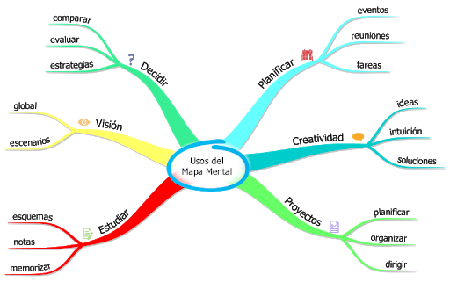

Slide 24
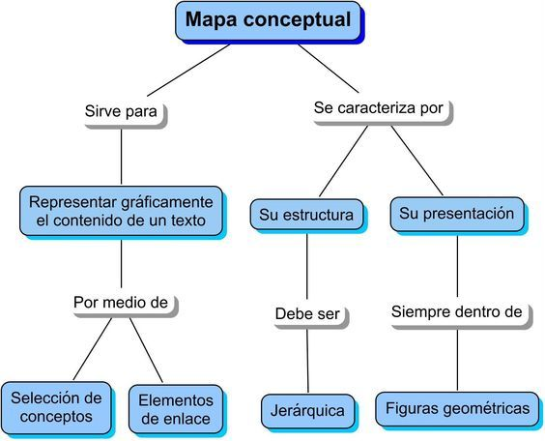

Slide 25
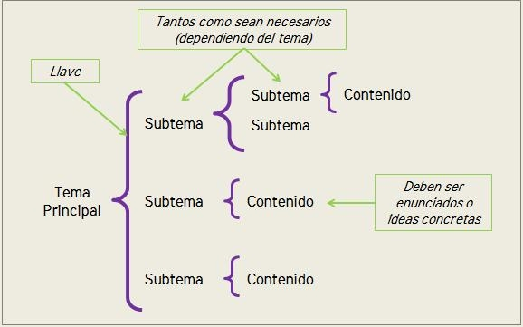
Cuadro sinóptico

Slide 26
Recomendaciones para la investigación documental
Recomendaciones para la revisión
Para la revisión de los documentos, se recomienda:
Leer el índice temático o índice general de la fuente.
Leer la introducción y el prólogo
Revisarlo de manera general y clasificarlo por subtemas
Revisar la actualidad y vigencia de la información
Analizar si la fuente es confiable

Slide 27
Recomendaciones para la investigación documental
En caso de documento encontrado en internet, guardar la dirección URL, así como la fecha de consulta.
En caso de fotocopias de un documento, fotocopiar la portada y la página que contenga la fecha y lugar de la edición e ISBN en caso de que lo contenga.
Se recomienda guardar los documentos temáticamente en carpetas digitales y/o físicas
Elaborar fichas de trabajo.
Recomendaciones para su recuperación

Slide 28
Conclusiones
La necesidad de investigar es una forma de evolucionar y cambiar mediante el conocimiento profundo de un tema, para lo cual es preciso que el diseñador cuente con una capacitación en el campo científico, con el fin de proporcionarle las herramientas que le permitan ejercer una crítica sistemática bajo las cuales se presentan los problemas propios de la disciplina del Diseño.

Slide 29
Conclusiones
La investigación documental sirve para obtener los datos esenciales para hacer diseño, que incluye investigaciones sobre historia, estética, percepción, materiales, procesos y otras perspectivas en el diseño como lo social, lo económico, lo político, lo ético, lo cultural, entre otros aspectos.

Slide 30
Conclusiones
La investigación documental sirve para comprender el problema de diseño, encontrar las relaciones de sus principales elementos que son la relación hombre objeto y contexto.

Slide 31
Conclusiones
Para un proyecto de diseño, la investigación no solo se desarrolla en la fase previa del proceso creativo, sino que tiene lugar en diferentes estados del proceso, en la misma fase de diseñar, así como en fases posteriores como lo es la fase de prueba e implementación.

Slide 32
Bibliografía
EcuRed contributors. (29 de enero de 2014). Enciclipedora colaborativa en la red cubana. (EcuRed, Ed.) Obtenido de Metodología de la investigación documental: https://www.ecured.cu/index.php?title=Metodolog%C3%ADa_de_la_investigaci%C3%B3n_documental&oldid=2150014
Garza T., Enrique (1988) Hacia una metodología de la reconstrucción. Fundamentos, Crítica y Alternativas a la Metodología y Técnicas de Investigación. México. Porrúa-UNAM (41-51)
Hernández, J. (28 de Octubre de 2016). Técnica de Investigación documental. Recuperado el 12 de julio de 2019, de Prezi.com: https://prezi.com/5vysoc-vo3kn/tecnica-de-investigacion-documental/

Slide 33
Bibliografía
Robledo Mérica, C. (2006). Técnicas y proceso de investigación científica. Guatemala: Universidad de San Carlos.
Rojas Crotte, I. R. (2011). Elementos para el diseño de técnicas de investigación: una propuesta de definiciones y procedimientos en la investigación científica. Tiempo de Educar , 12 (24), 277-297.
Tecnológico Superior de Ciudad Acuña. (5 de septiembre de 2016). Tipos de investigación cuadro comparativo. Recuperado el 5 de julio de 2019, de SlideShare: https://es.slideshare.net/joahnz/tipos-de-investigacion-cuadro-comparativo

